Slide 1

TEÁT VUI 2012
Pháo nổ
Bánh chưng, bánh giầy
Lì xì đầu năm
Chúc Xuân người thân, bạn bè

Slide 2
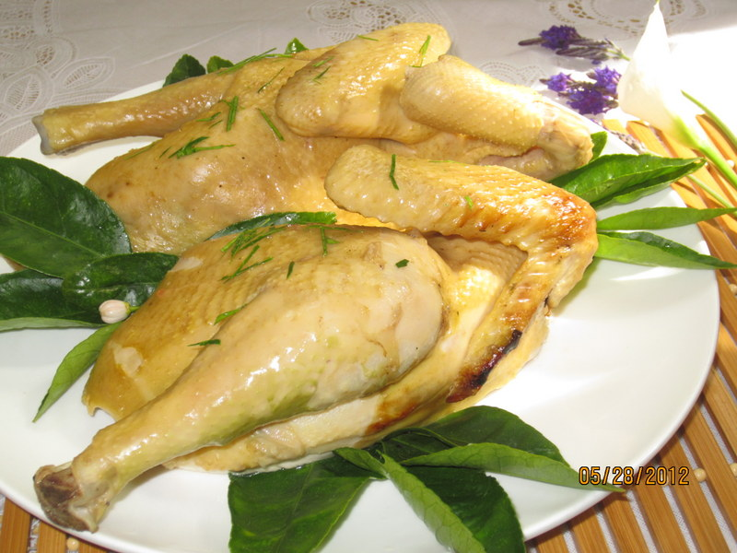
TEÁT VUI 2012
Táo quân chầu trời
Hái lộc đầu xuân
Xin xăm cho cả năm

